Slide 1

ODF PlugFestを味見しよう
OGASAWARA, Naruhiko
LibreOffice日本語Team

Slide 2
ODF?
LibreOfficeの標準ファイルフォーマット
  でも、それだけじゃない
Open Document Format
  国際標準化機関で決められた共通フォーマット
    OpenOffice.org
    Apache OpenOffice
    Calligra (旧KOffice)
    Abiword
    Gnumeric
    Microsoft Office 2013!!!!

Slide 3
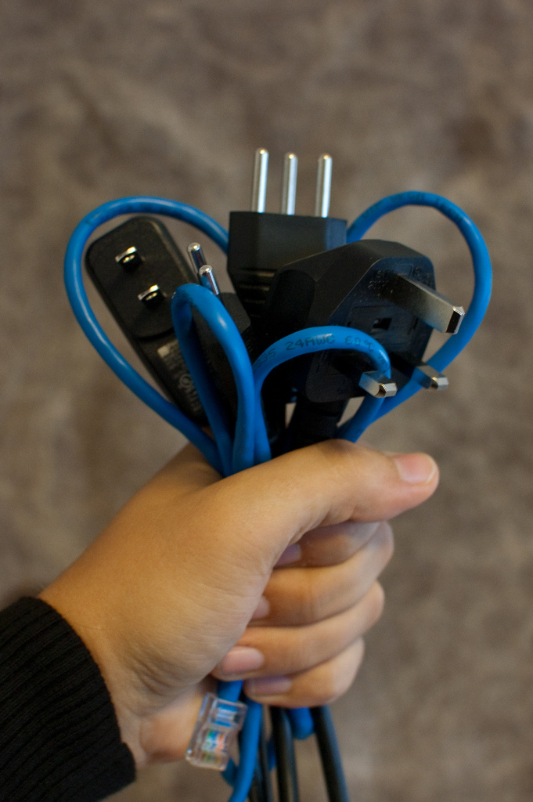
PlugFestとは？
みんなで使う「標準」
  でも作るのはそれぞれ別の人
  「プラグ」を挿して動くかどうか確認しよう！
  プラグ祭だヒャッホー！
  それが「PlugFest」
ODFでも同じ
  LibreOfficeで作ったファイルが、
  他のアプリでも開けるか
  逆もまたしかり
    MS Office商用アプリが吐いたODFが化けたら文句を言われる可能性は結構高い
http://www.flickr.com/photos/jlz/5035746722/

Slide 4
どうやるの？
まずは下準備
今回はあくまでもお遊びなので、適当です
  ホントにやる場合はもっとカッチリやります
http://naruoga.titanpad.com/ODFplugfest にアクセスできることを確認します
  記録を残す場所として使います
  titanpad は便利ですけどせーので書き込むと悲しくなるので
  別途テキストエディタに書いておいてコピペが推奨です
可能ならPDFに印刷できる仕組みを作っておきましょう
  Windowsの場合ならPromoPDFとか？
  Ubuntuならcups-pdfパッケージを入れます

Slide 5
どうやるの？
テスト用ファイルの準備
まずODFファイルを探してきます
  公開OKのじゃなきゃダメ
  自治体さんとかのフォームがいい
  罫線とか縦書きとかいやらしいデータを選びましょう
  手持ちのファイルを使う場合はどこかにアップロードしてURLをとっておいてください

Slide 6
どうやるの？
実際のテスト
なにかODFを処理できるアプリを開きます
  LibreOfficeだけじゃなくて、いろんなアプリがいいですね
  さっきのファイルを開きます
  見た目でチェックします
  ホントはLibreOfficeなどで見えるべき結果を用意しとくんですが、今回はお遊びなので見た目でOK/NGを判断します
  NGの場合はPDFに印刷するか、それが無理ならスクショ取りましょう
    NG結果はどこかにアップロードしましょう

Slide 7
どうやるの？
テスト結果の記録
http://naruoga.titanpad.com/ODFplugfest を開きます
  こんな感じで結果を書きます
Tester: naruoga
OS: Ubuntu Quantal
Software: LibreOffice
Version: 3.6.2~rc2-0ubuntu4
File: http://www.city.aizuwakamatsu.fukushima.jp/_files/00002189
/zaishoku.odt
Result: OK ← NG の場合は結果をアップロードしたurlを張ります

Slide 8
どうですか？
今日はお遊びですが、いつかちゃんとした奴をやりたいですね
日本語には日本語ならでは問題もあったりするので、日本独自でPlugFestをやる意義は大きいと思います
ぜひ、そのときには皆さん参加してくださいね！

Slide 9
おしまい！
… 本番ではお見苦しくて申し訳なかったです
… ハンズオン中に質問いただいた分も補足しました

